Slide 1
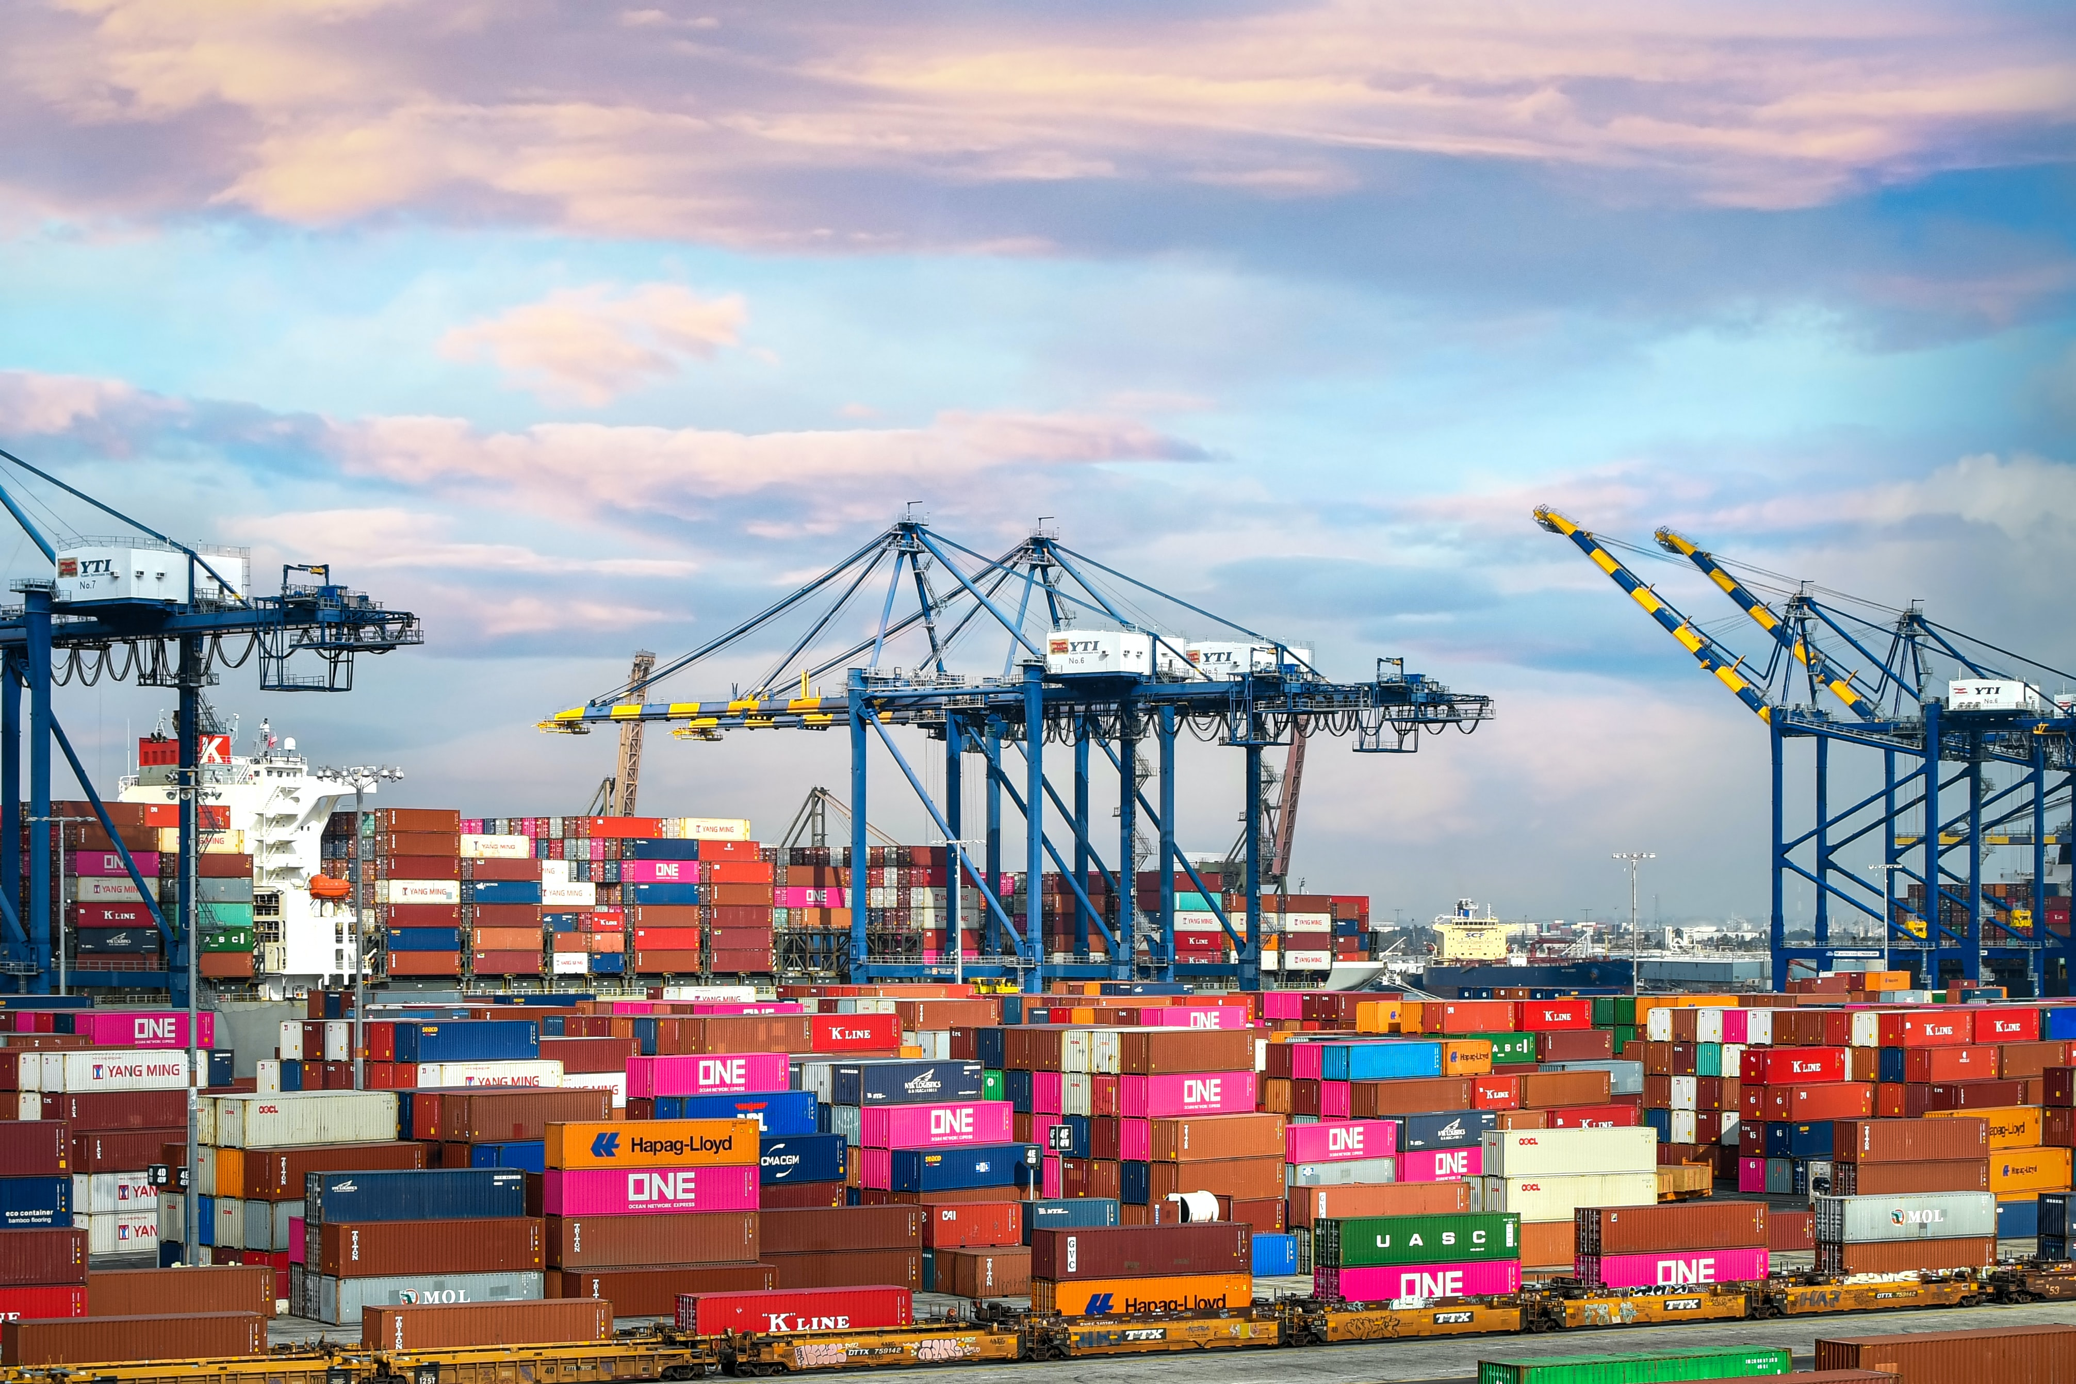
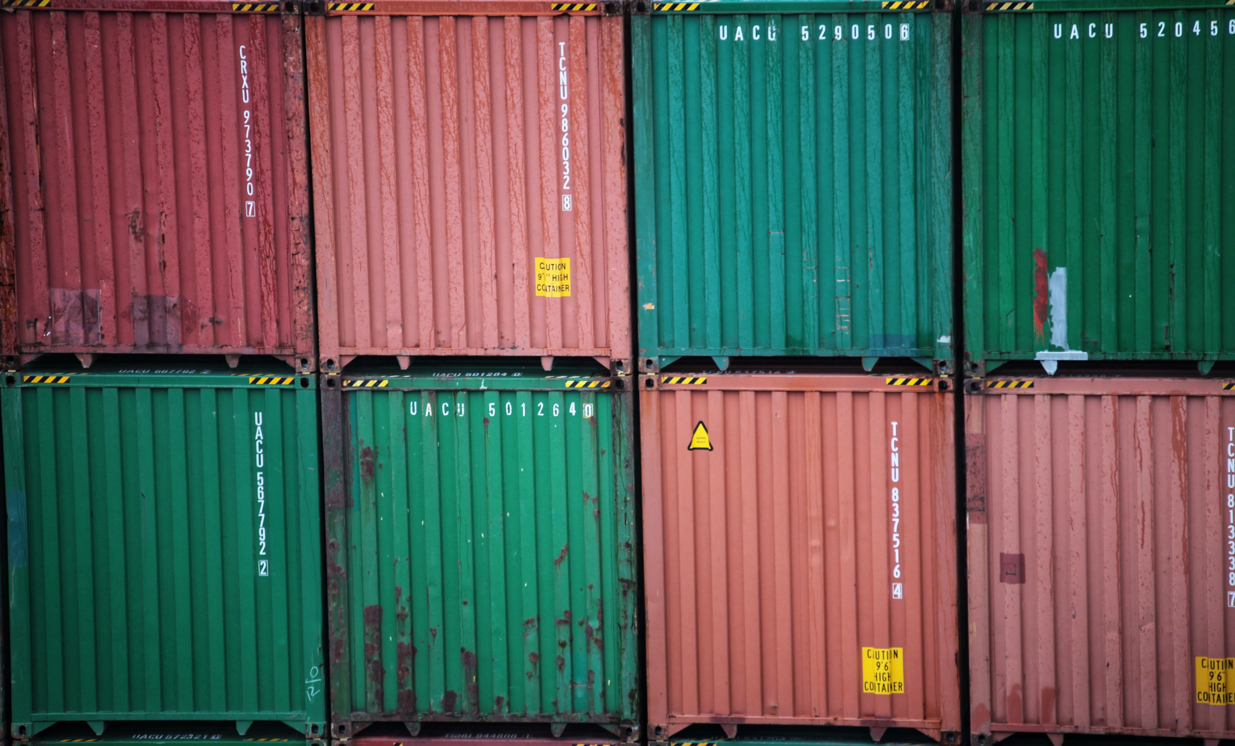
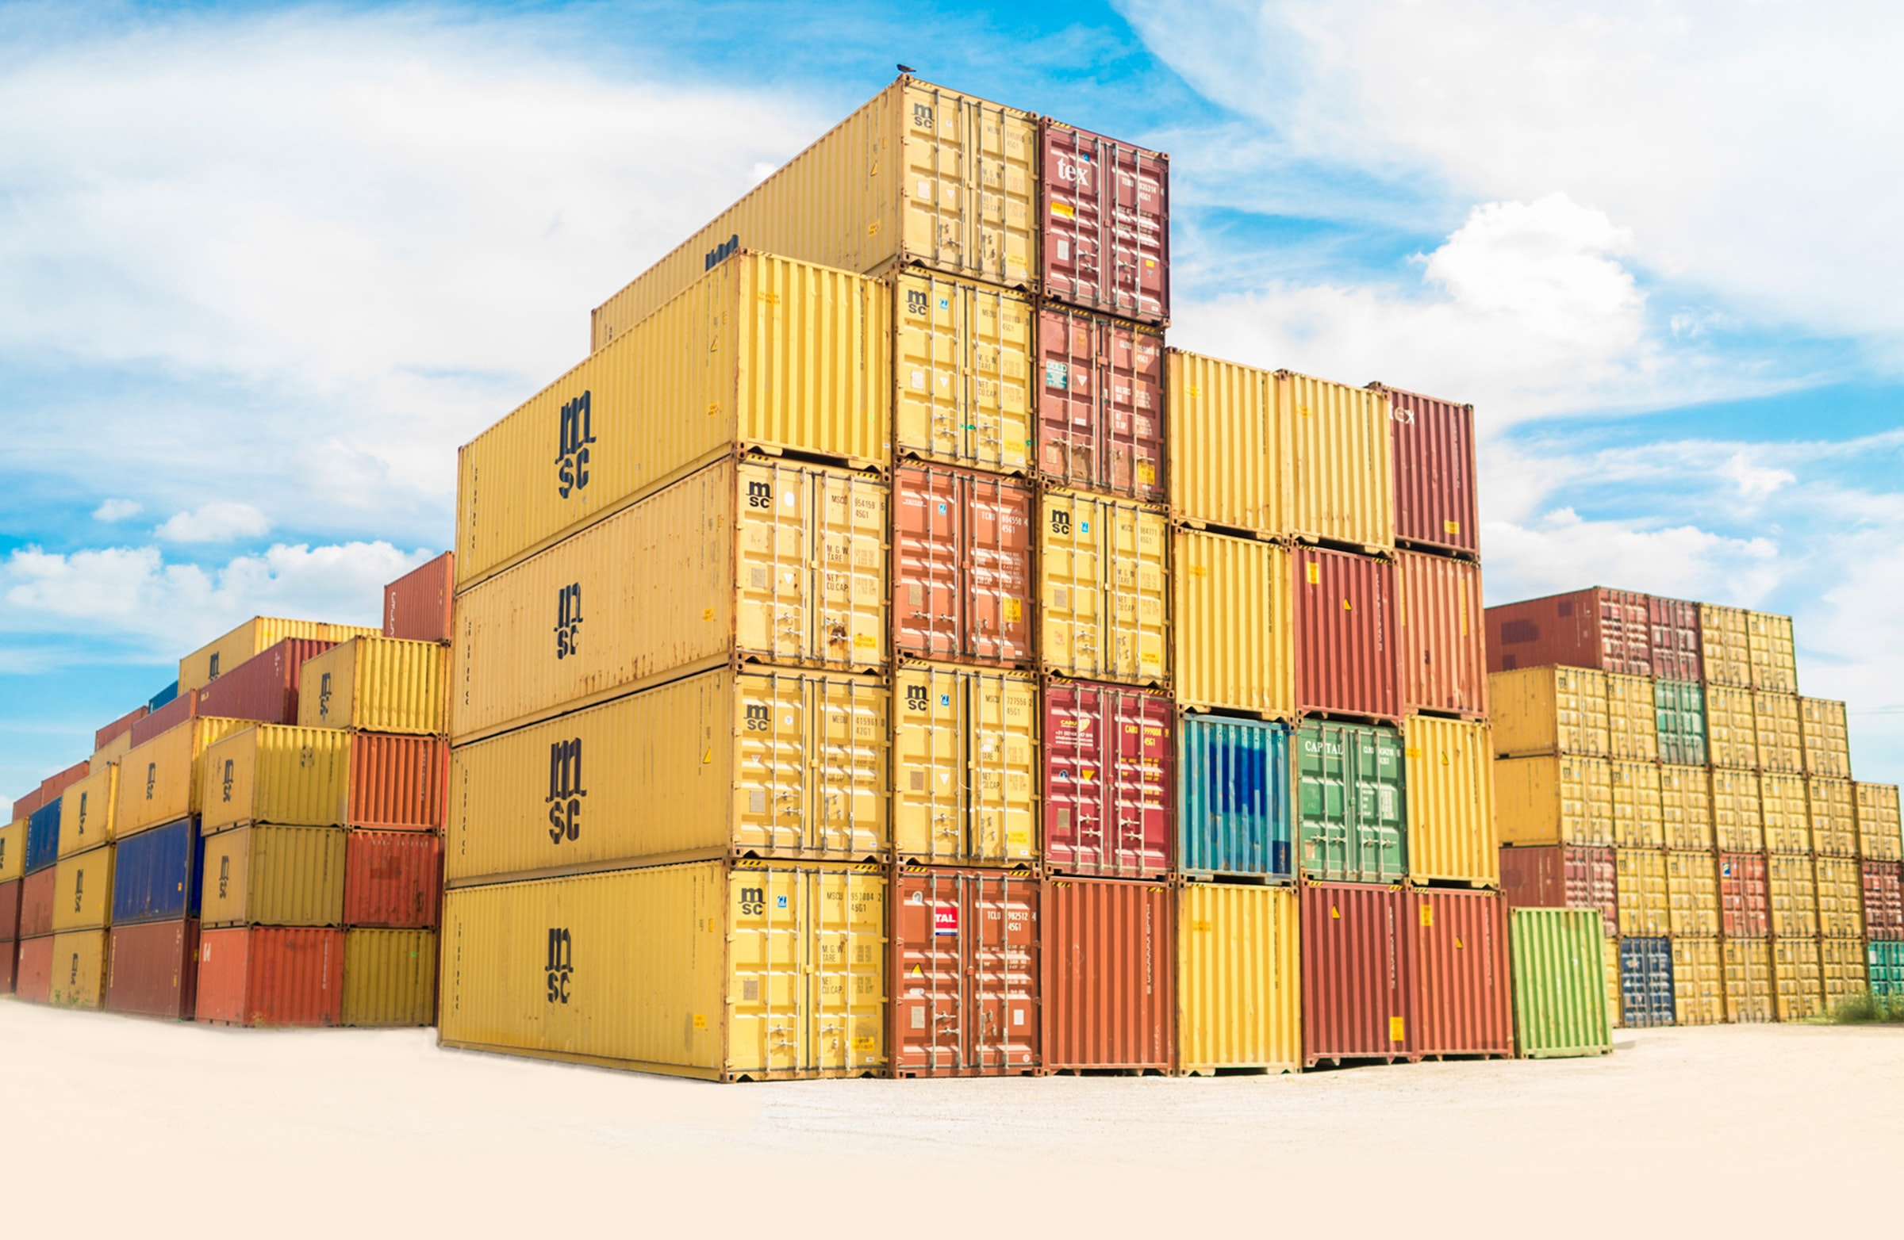
Закупівельна логістика.
Виробнича логістика.
Збутова логістика.

Slide 2

Закупівельна логістика - це галузь логістики, що займається плануванням, координацією та контролем процесу закупівель і доставки товарів від постачальників до підприємств або споживачів. Вона включає в себе діяльність зі здійснення закупівель, складського управління, транспортування, операційного управління та контролю якості.
Закупівельна логістика
Закупівельна логістика зазвичай забезпечує зв'язок між постачальниками та споживачами, оптимізує процеси закупівель та доставки товарів, а також забезпечує належний рівень запасів та організовує їх рух від постачальника до підприємства або споживача. Її головна мета - забезпечити, щоб потрібні товари завжди були в наявності в необхідній кількості та якості, та щоб вони були доставлені вчасно і ефективно.

Slide 3

Основною метою закупівельної логістики є задоволення потреб виробництва у матеріальних ресурсах з максимально можливою економічною ефективністю. Однак її досягнення залежить від вирішення цілої низки задач.
1. Дотримання обґрунтованих термінів закупівлі сировини і комплектуючих виробів.
В узагальненому вигляді ці задачі можна згрупувати таким чином:
2. Забезпечення точної відповідності між кількістю постачань та потребою в них.
3. Дотримання вимог виробництва до якості сировини та комплектуючих виробів.

Slide 4

Закупівельна логістика у фармацевтичній галузі
Закупівельна логістика в фармації - це складна галузь логістики, яка займається плануванням, координацією та контролем процесу закупівлі та доставки лікарських засобів від постачальників до аптек, лікарень, клінік та інших медичних закладів.
ЗЛ в фармації має свої особливості, пов'язані зі специфікою лікарських засобів, їхньою чутливістю до температурних режимів та особливими вимогами до зберігання. Крім того, вона повинна дотримуватися вимог щодо контролю якості та безпеки лікарських засобів, що передбачає наявність відповідних сертифікатів, документації та процедур.

Slide 5
.
Основні завдання закупівельної логістики в фармації
Закупівельна логістика в фармації відіграє важливу роль у забезпеченні належного рівня здоров'я населення, тому її ефективність та якість є ключовими факторами успіху в цій галузі.
Полягають у плануванні та управлінні запасами лікарських засобів, встановленні ефективних процесів доставки та забезпеченні достатнього рівня запасів для задоволення потреб ринку в лікарських засобах.
Також, вона відповідає за розв'язання проблем, пов'язаних з логістичними процесами, такими як транспортування, складське управління, митне оформлення та інші.

Slide 6

Виробнича логістика - це галузь логістики, що охоплює планування, координацію та контроль процесів, пов'язаних з виробництвом та випуском продукції. Основна мета виробничої логістики - забезпечення ефективного використання ресурсів та оптимізація виробничих процесів для забезпечення якості та вчасної доставки продукції.
Виробнича логістика
Виробнича логістика включає в себе управління потоками матеріалів, комплектуючих та продуктів в процесі виробництва, планування виробництва, складське господарство, управління запасами, управління якістю продукції, а також взаємодію з підрядними підприємствами, що забезпечують виробництво та постачання матеріалів та комплектуючих.

Slide 7

Збутова логістика - це галузь логістики, що займається плануванням, координацією та контролем процесів збуту товарів або послуг від підприємств до споживачів. Вона включає в себе управління дистрибуцією, транспортуванням, зберіганням та доставкою товарів або послуг до кінцевого споживача.
Збутова логістика
Основна мета збутової логістики полягає у забезпеченні, щоб товари були в наявності в необхідній кількості та якості, а також доставлені вчасно та ефективно до споживачів. Це може бути досягнуто завдяки належному плануванню та координації всіх логістичних процесів від виробництва до збуту.

Slide 8

Збутова логістика у фармацевтичній галузі
Збутова логістика у фармації включає такі етапи, як зберігання на складах, управління запасами, доставку та розподіл продуктів між різними ланками ланцюга постачання, а також взаємодію з медичними закладами та пацієнтами. Забезпечення точної та своєчасної доставки медичних продуктів є особливо важливим у фармацевтичній галузі, де час може бути критичним чинником для збереження життя пацієнтів.
Ефективна збутова логістика у фармації дозволяє забезпечити найвищий рівень якості та безпеки медичних продуктів, зменшити витрати на логістику та підвищити задоволеність клієнтів. Для досягнення цих цілей необхідна точна координація між виробниками, дистриб'юторами, медичними закладами та іншими учасниками ланцюга

